Slide 1

Ernesto Campos 8-977-1599 Proyecto Semestral DS VII Metro Cards Service

Slide 2
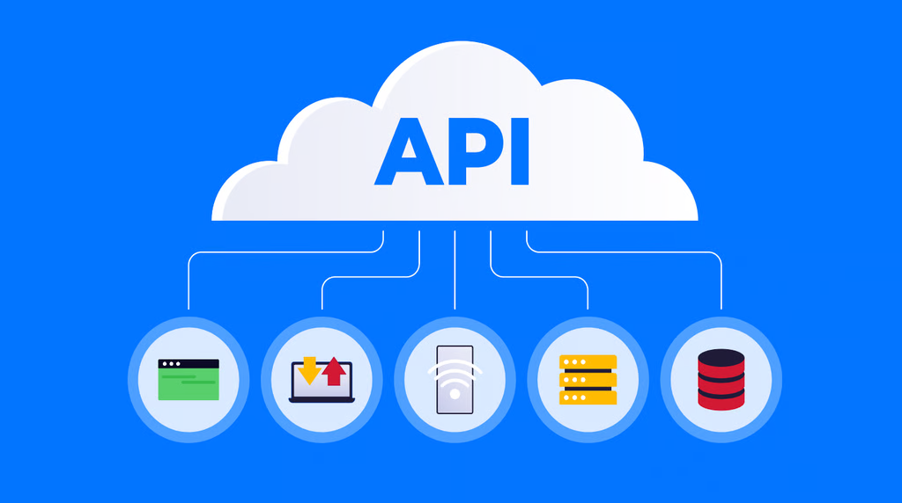
API
¿Qué es?
Es un programa de software de interfaz que ayuda a interactuar con otro software como una interfaz de usuario (UI).
Es el principal punto de entrada para un sitio web y una aplicación, incluyendo la integración de terceros, facilitando la vida a los desarrolladores.

Slide 3
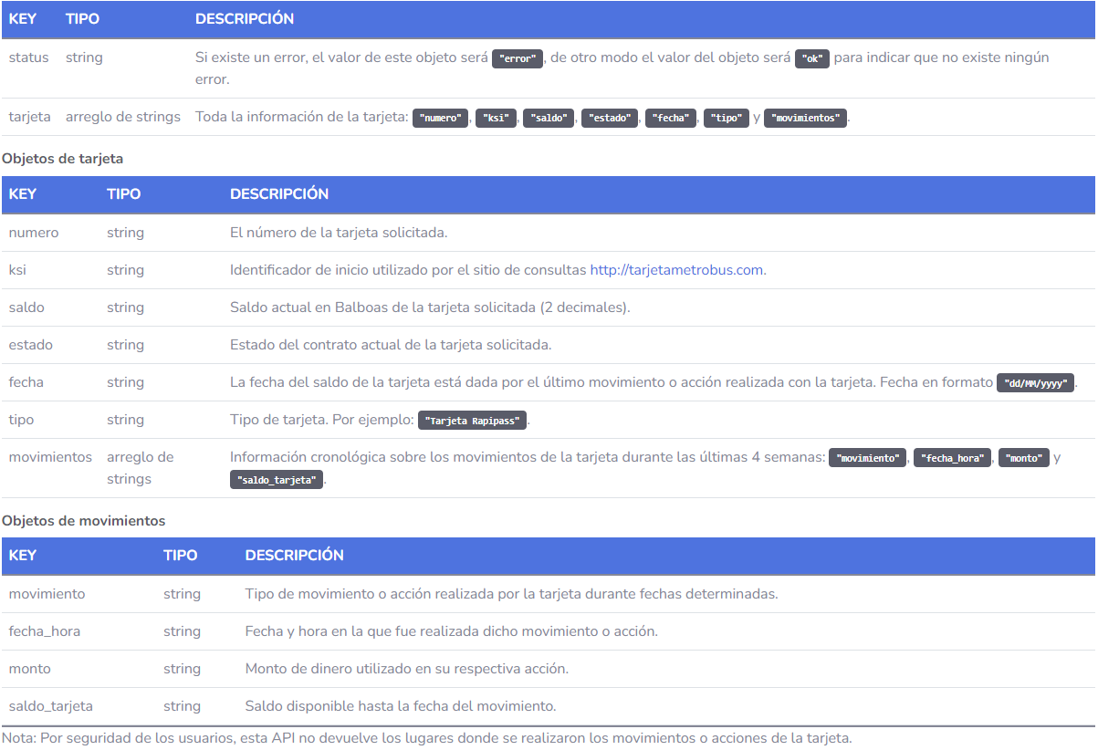
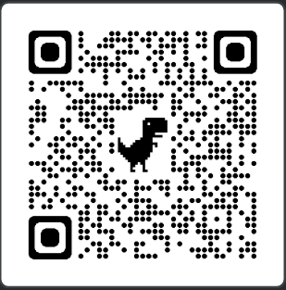
API MetroBus / Tren

Slide 4
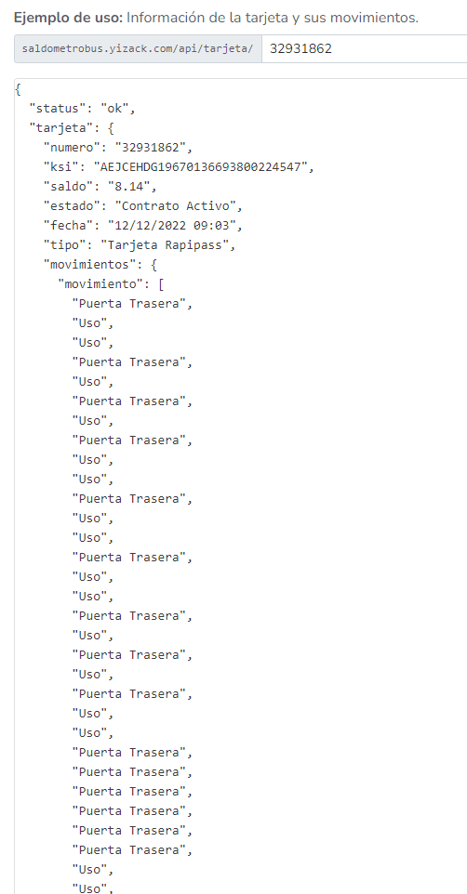
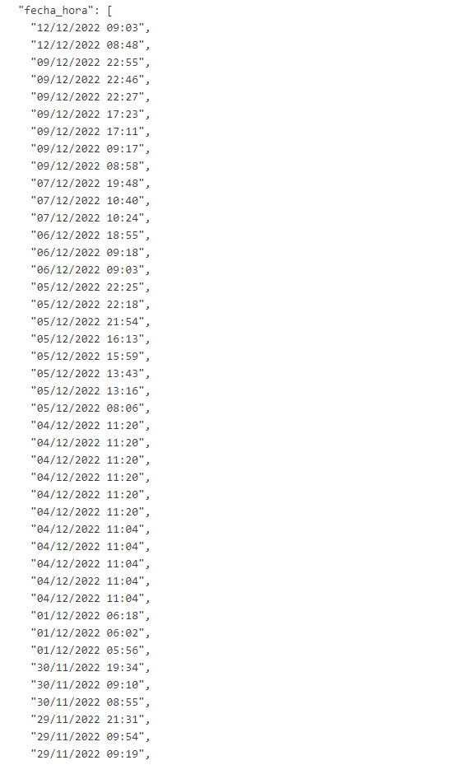
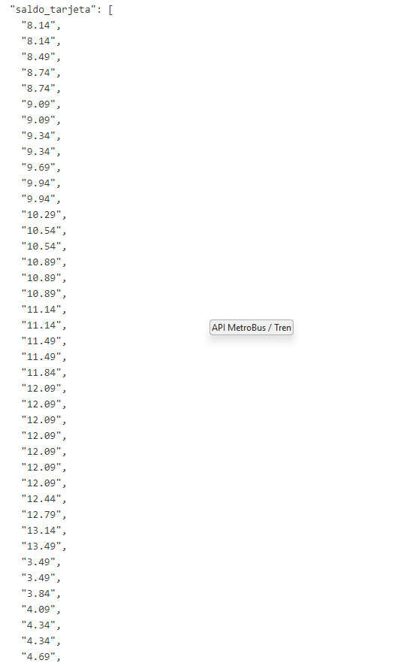
API MetroBus / Tren

Slide 5
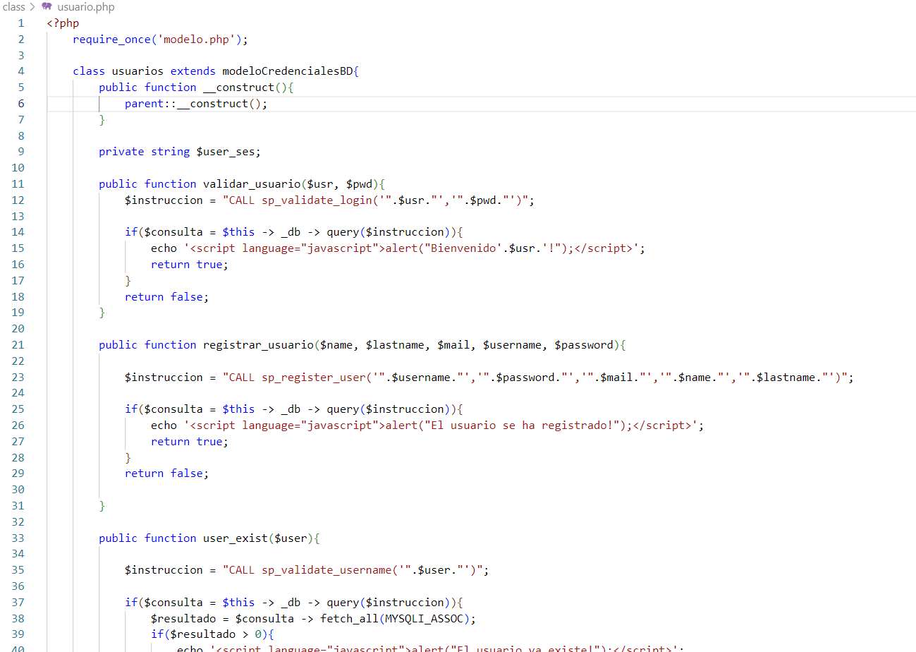
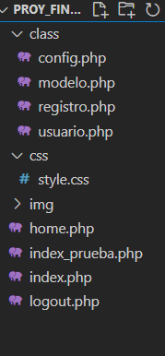
PHP

Slide 6
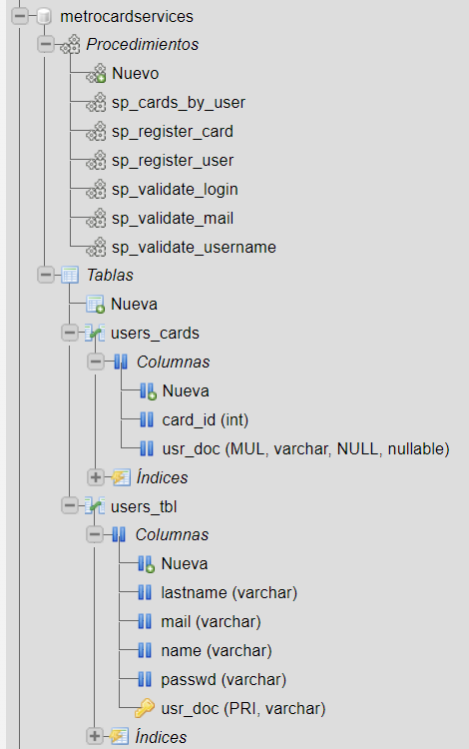
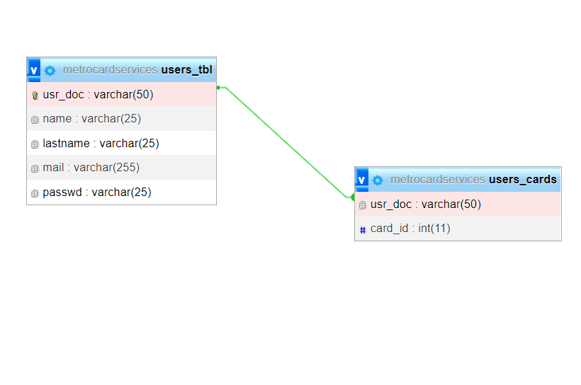
MySQL

